Slide 1

Sumo Primero
Transformaciones isométricas
4º básico: Unidad 4 | Capítulo 19: Transformaciones isométricas.
Apoyo práctica sobre rotación.
Página 149.

Slide 2
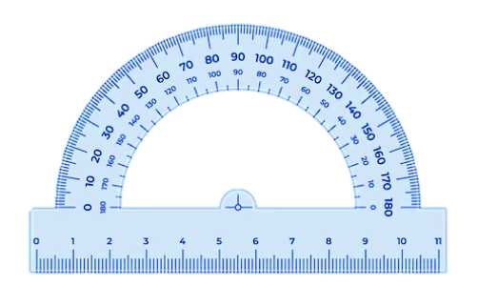
Revisemos las figuras giradas.

Slide 3
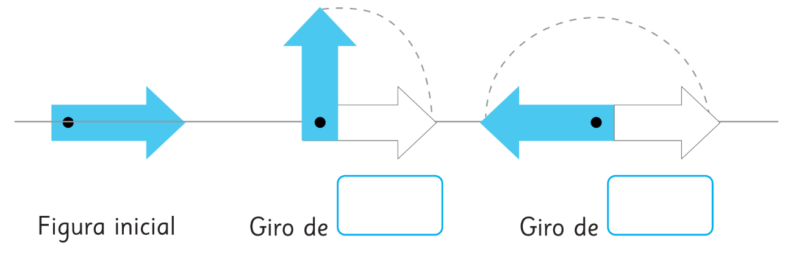
1
Indica el ángulo de giro.

Slide 4
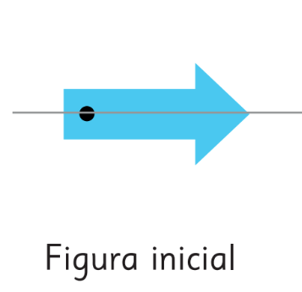

Slide 8
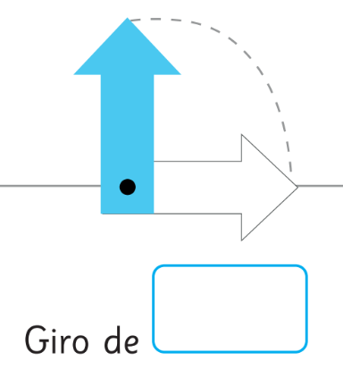

Slide 10
90°
en sentido antihorario

Slide 16
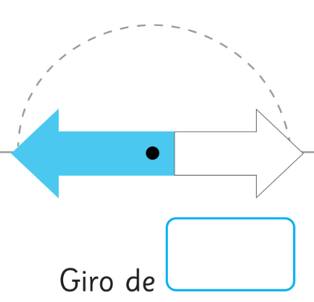
180°
en sentido antihorario

Slide 17
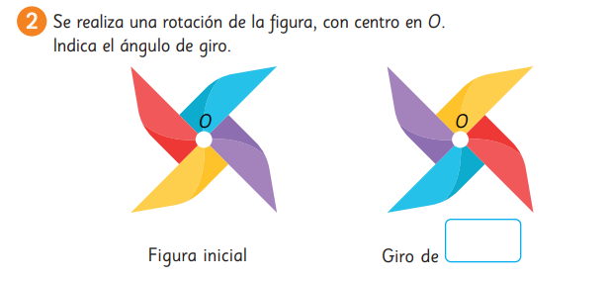
2
Se realiza una rotación de la figura, con centro en O. Indica el ángulo de giro.
Figura inicial
Giro de

Slide 18
Figura inicial

Slide 19
Figura inicial

Slide 20
Figura inicial

Slide 21
Figura inicial

Slide 22
Figura inicial

Slide 23
Figura inicial
Giro de

Slide 24
180°
Figura inicial
Giro de
en sentido antihorario

Slide 25
3
La siguiente figura rota el mismo ángulo cada vez.
a.

Slide 26
3
La siguiente figura rota el mismo ángulo cada vez.
a.
Figura inicial
Primer giro
90°
Primer giro
en sentido horario.

Slide 27
3
La siguiente figura rota el mismo ángulo cada vez.
a.
Figura inicial
Primer giro
Segundo giro
90°
Segundo giro
en sentido horario.

Slide 28
3
La siguiente figura rota el mismo ángulo cada vez.
a.
Figura inicial
Primer giro
Segundo giro
Tercer giro

Slide 29
3
La siguiente figura rota el mismo ángulo cada vez.
a.
Tercer giro
Tercer giro
90°
en sentido horario.

Slide 30
3
La siguiente figura rota el mismo ángulo cada vez.
b.
Figura inicial

Slide 31
3
La siguiente figura rota el mismo ángulo cada vez.
b.
Figura inicial
Primer giro
Primer giro
90°
en sentido horario.

Slide 32
3
La siguiente figura rota el mismo ángulo cada vez.
b.
Figura inicial
Primer giro
Segundo giro
90°
Segundo giro
en sentido horario.

Slide 33
3
La siguiente figura rota el mismo ángulo cada vez.
b.
Figura inicial
Primer giro
Segundo giro
Tercer giro
Tercer giro
90°
en sentido horario.

